Slide 1
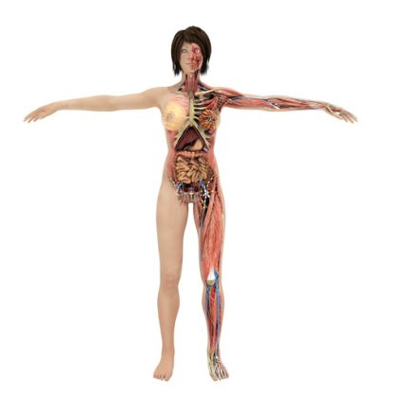
Redeneerhulpmiddel: ABCDE
Keuzedeel acute zorg

Slide 2
lesdoelen
Aan het einde van de les:
- Weet je wat de ABCDE methode inhoudt en kan je deze toepassen in een fictieve casus
- Kan je aangeven wat het doel is van de ABCDE methodiek
- Heb je geoefend met het toepassen van de ABCDE methodiek in een (fictieve) casus

Slide 3
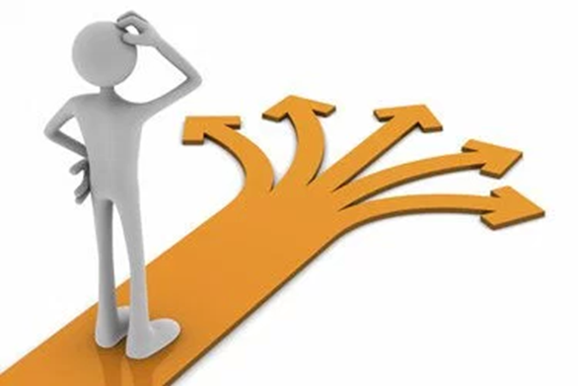
Wat is klinisch redeneren?
Klinisch redeneren is de vaardigheid om eigen observaties en interpretaties aan medische kennis te koppelen om zo te bepalen welke vervolgacties genomen moeten worden in het verpleegkundig handelen.

Slide 4
Redeneerhulpmiddelen
Redeneerhulpen zijn bedoeld om op een professionele manier casuïstiek te analyseren, te verduidelijken, te benoemen, in te delen of op te lossen.
Voldoet zoveel mogelijk aan de volgende 4 eisen:
Concrete indeling of ordening
Er zijn bijpassende observaties beschikbaar
Op basis van 1 en 2 kan je er een oordeel mee
Multidisciplinair internationaal
Notes:
(N)EWS score
ABCDE methode
AMPLE
SCEGS methode

Slide 5
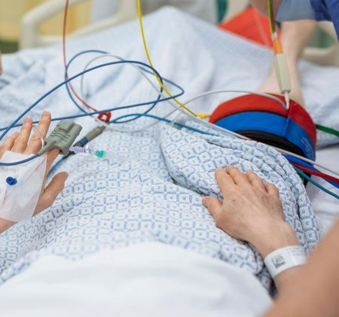
Klinisch beeld van de zorgvrager
De toestand van de zorgvrager na een optelsom van gemeten fysiologische parameters.

Slide 6
Wat weet je er al van?
Geef individueel per letter aan wat je natrekt?

Slide 7
Oorsprong
Ontstaan vanuit ervaring van een orthopeed na ongeluk
Uit frustratie Advanced Trauma Life support ontwikkeld
Ruggengraat bestaat uit de systematische beoordeling en behandeling van de patiënt volgens de ABCDE methode; beoordeling van het toestandsbeeld van groter belang, dan het stellen van de diagnose.
Notes:
Ontstaan vanuit de ervaring van een orthopeed die zelf met zijn gezin in een ongeluk belande. Heer zelf kwam er goed van af, maar merkte haperende, ongecoördineerde en geprotocolleerde hulpverlening.
Uit frustratie Advanced Trauma Life support (gespecialiseerde zorg na basale hulpverlening) ontwikkeld.
Ruggengraat bestaat uit de systematische beoordeling en behandeling van de patient volgens de ABCDE methode waarbij beoordeling van het toestandsbeeld van groter belang is dan het stellen van de diagnose. De essentie van de ABCDE-benadering is dat stoornissen in de vitale (ABCD-)functies zo snel mogelijk geconstateerd en behandelt worden, ook als er nog geen diagnose is gesteld.

Slide 8
Voordelen
Helder en simpel concept,
Gemeenschappelijke taal onder ketenpartners
Internationaal
Bij de beoordeling van het toestandsbeeld betrekt men (potentiële) bedreigingen uit de directe omgeving van de patiënt.
Notes:
Vormt in meer dan 50 landen de standaard benadering van trauma patiënten. (in eerste instantie vooral praktisch voor ernstige traumaslachtoffers binnen het ziekenhuis, maar meerwaarde wordt ook buiten deze setting gezien en daarom gebruikt.

Slide 9
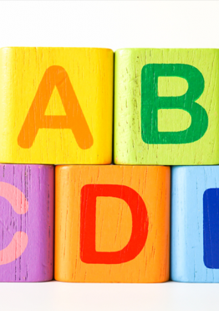
Benadering volgens ABCDE methode
Primary (levensbedreigende problemen) + secondary survey (ziektespecifieke diagnostiek of behandeling)
Vraagstelling: wat is het belangrijkste fysiologische probleem?
Beoordeling vitale functies volgens ABC schema, de neurologische toestand (D) en van de temperatuur en overige (E)
Direct levensbedreigende problemen dienen direct te worden behandeld
Beoordeling en stabilisatie worden uitgevoerd voordat er ziekte specifieke diagnostiek/ behandeling plaatsvindt.
Notes:
Benadering dat bestaat uit verschillende onderdelen (primary en secondary survey: waarin men zich eerst richt op behoud van vitale functies alvorens er ziektespecifieke interventies worden uitgevoerd > stabiliseren van vitale functies en daarna pas de specfieke klachten behandelen)

Slide 10
Eerste indruk
Notes:
Schrijf op het bord:
Huidskleur: Bleekheid, Cyanose, Roodheid
Luchtweg: horen van bijgeluiden? Moeite met ademhalen?
Ligging en beweeglijkheid: bewegingsdrang? Orthopneu?
Bewustzijn: Normaal, verminderd, bewusteloos, verwarheid, onrust
Overig: braken, transpireren, Incontinentie, deafecatiedrang

Slide 11
Basisprincipes
‘In general airway obstruction kills faster than disordered breathing, wich in turn kills faster than hemorrhage or cardiac dysfunction’
Behandel als eerste de aandoening waar het slachtoffer het eerste dood aan gaat.
‘Do no further harm’
Behandeling van de aandoeningen mag geen verdere schade aan de zorgvrager toebrengen. Als je slachtoffer niet moet verplaatsen/bewegen doe dit dan ook niet
Als je een letter niet gezekerd hebt, mag en kan je niet doorgaan. Je lost eerst het probleem op!
Notes:
De ABCD is zo opgebouwd en wijk er daarom niet vanaf!

Slide 12
Specifiekere vraagstellingen
A: Airway Bestaat er een vrije luchtweg?
B: Breathing Heeft de zorgvrager een voldoende ademhaling?
C: Circulation Is er voldoende circulatie?
D: Disability Bestaat er een verminderd bewustzijn?
E: Exposure Bestaat er koorts of hyperthermie?

Slide 13
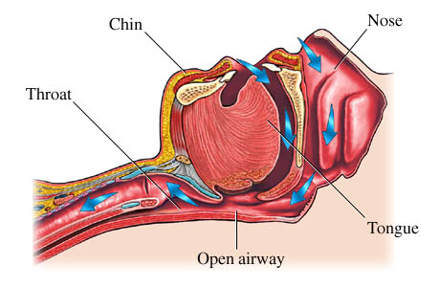
Airway ( bovenste luchtweg)
Beoordeel of de luchtweg vrij is
Wat valt er onder A
Ademweg vrij?
Inspectie mond-keelholte
Bijgeluiden (gorgelen, snurken, reutelen)
Denk bij onduidelijkheid over trauma aan de CWK
Kijken, luisteren, voelen methode
Notes:
Kijken, luisteren, voelen method alleen toegepast bij spontane ademhaling
Als een zorgvrager praat, is dit een aanwijzing voor een vrije ademweg, aanwezige ademhaling en voldoende cerebrale perfusie.
Bijgeluid impliceert bovensteluchtwegpathologie

Slide 14
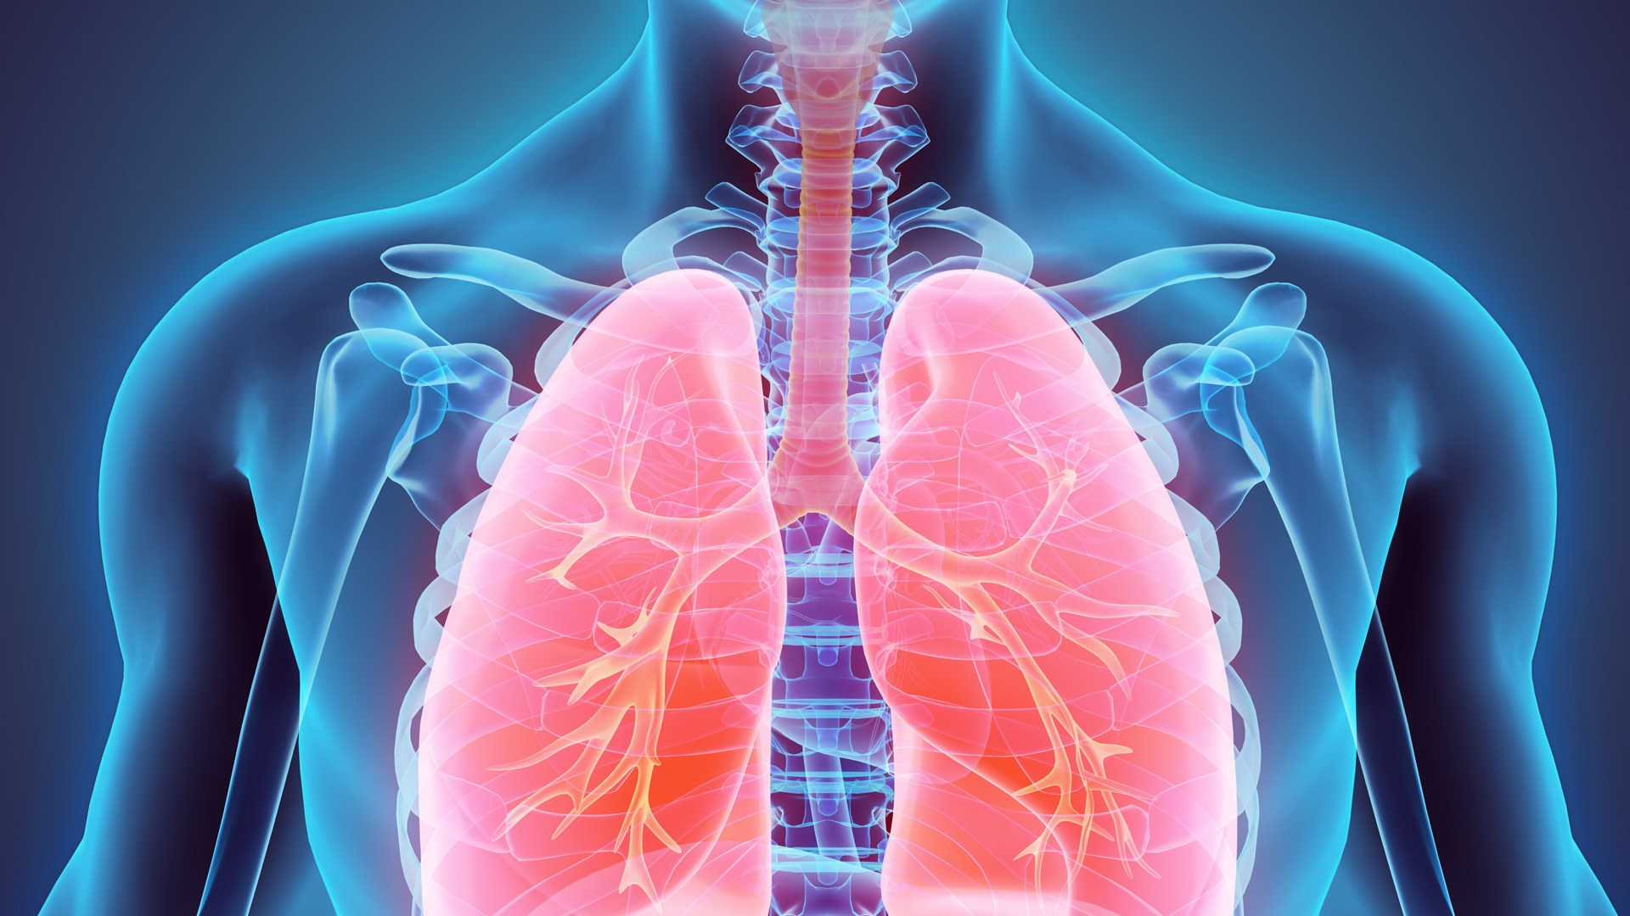
Breathing (ademhaling)
Herkennen van signalen van een insufficiente ademhaling
Wat valt er onder B?
Aan-/afwezig
Symmetrie van de borstkast
Diepte, patroon, frequentie van de ah
Toegenomen ademarbeid (hulpademhalingsspieren, transpiratie)
Cyanose
Saturatie
Notes:
Een vrije luchtweg betekent nog geen goede ademhaling. Een adequate ademhaling is pas mogelijk bij een intact ademcentrum, normaal functionerende longen met goed gecoordineerde bewegingen van het diafragma en de thoraxwand.

Slide 15
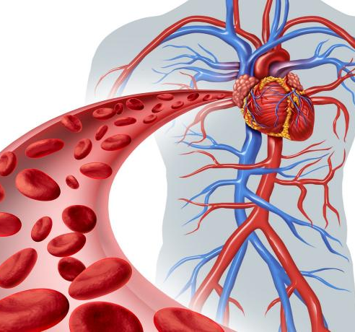
Circulation
Vaststellen of de zorgvrager in shock is
Wat valt er onder C
Voelen hartfrequentie, snelheid, regulair/irregulair, equaal/inequaal
Capillaire refill (<2 sec), beste meet je deze op sternum
Hoe voelt de huid warm, koud, klam, grauw, purpura, wit, petechiën, gemarmerd
Zie ik uitwendige bloedingen? RR, T, evt Hb, UP /vochtbalans

Slide 16
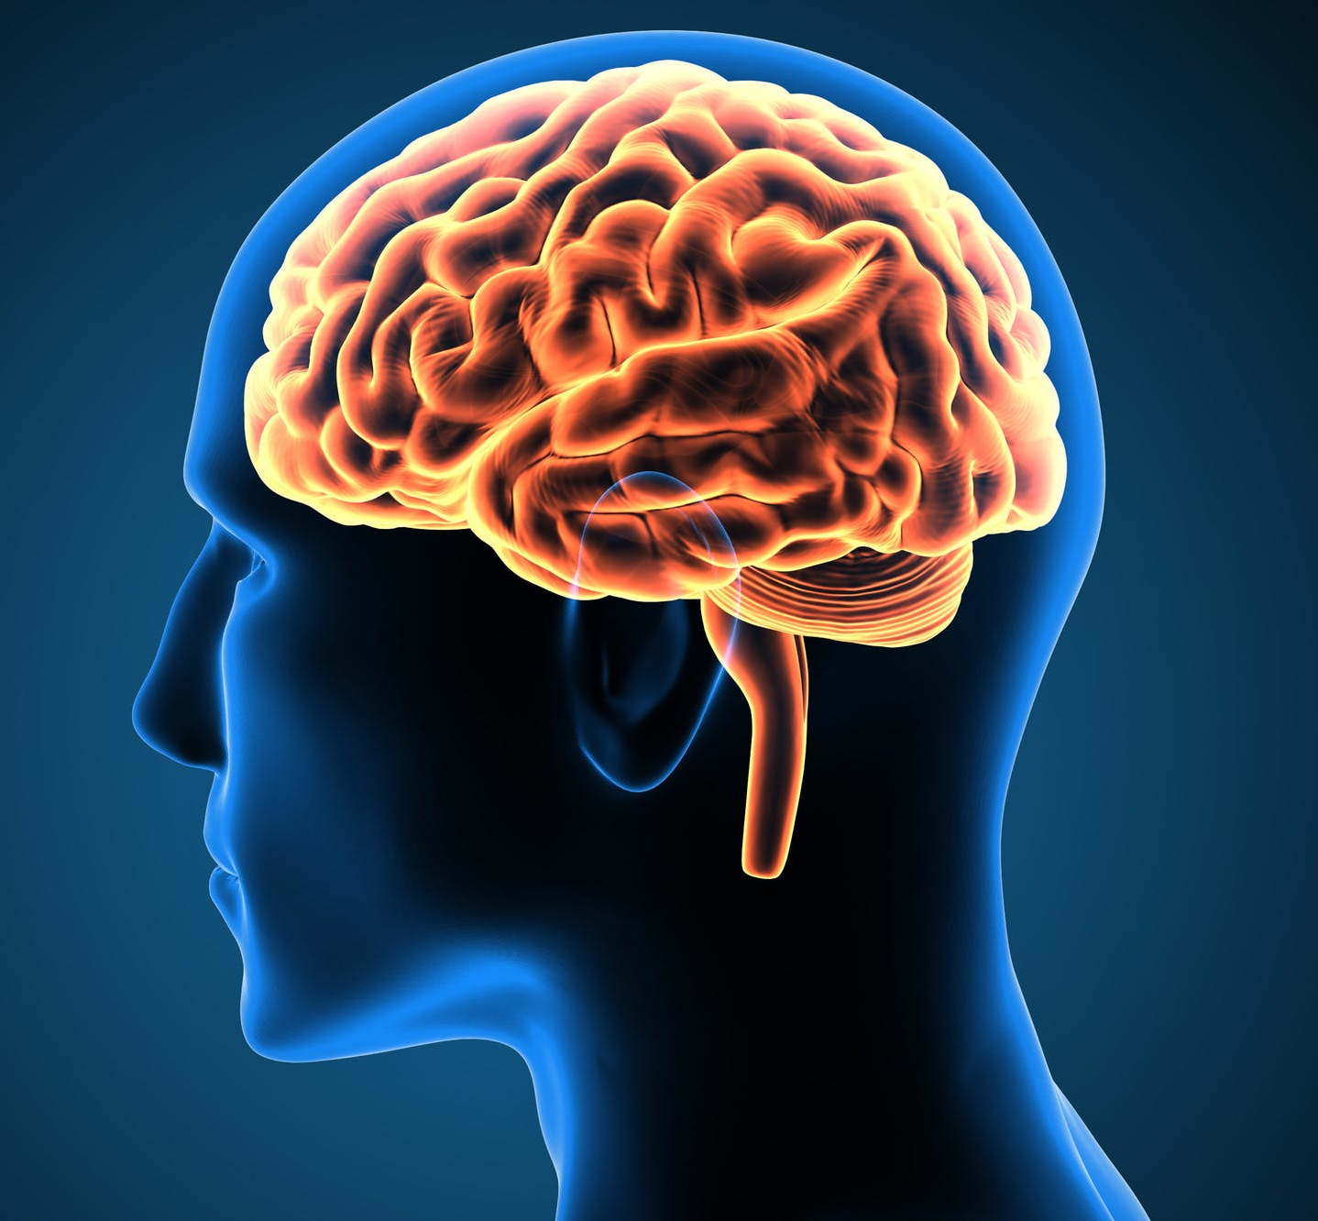
Disability (neurologische toestand)
Is er sprake van een verminderde bewustzijn?
Wat valt er onder D
GCS (= EMV, snel? AVPU) rust/onrust/verward uitvalsverschijnselen hoofdpijnklachten Glucose ( Don’t ever forget glucose), als hier indicatie voor is!

Slide 17
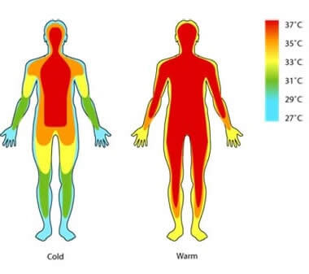
Exposure (temperatuur)
Bestaat er koorts, hyperthermie of hypothermie?
Bij een lichaamstemperatuur van ongeveer 37 ̊C verlopen bij de mens de biochemische stofwisselingsprocessen optimaal.
Temperatuur meten
Dit doe je waar van toepassing is;
Ontkleden van de patiënt, om evt letsel, bloedverlies te kunnen zien, of afwijkende standen lichaamsdelen
Of bij afkoeling evt warmte toedienen
Overig? Wonden? Drains?

Slide 18
Meerwaarde ouderenzorg?
Lees het artikel (link in O.O)
Vorm een mening en deel deze na het sein van de docent

Slide 19
Casus dhr. De Jong
De echtgenote van dhr. De Jong belt de verpleegkundige dienst. Hr. De Jong is 2 keer per week bij jullie in zorg ivm adl ondersteuning. Mw. geeft aan dat het niet goed gaat met dhr. Dhr. de Jong, 68 jaar, is moe en moet steeds overgeven. Bij doorvragen blijkt er geen sprake te zijn van koorts of buikpijn, maar is hij mogelijk wel wat suffig.
Je besluit een kijkje te nemen.
Als je bij dhr. De Jong aankomt merk je dat hij vreemd doet en een abnormaal, snelle ademhaling heeft. Het lijkt wel of dhr. Aan het hyperventileren is.
Bij navraag blijkt dhr. Zich eigenlijk al drie dagen niet lekker te voelen. Zijn belangrijkste klacht is overgeven gedurende anderhalve dag. Als bijkomende klacht meldt hij algemene malaise. Hij is anders nooit zo ziek. Hr. Gebruikt alleen medicijnen voor de hoge bloeddruk en heeft geen allergieën. Opvallend is dat dhr. alles nogal gelaten ondergaat, de ogen geregeld sluit en soms meermaals moet worden aangespoord voordat hij op een vraag antwoord geeft. Je neemt de controles op en meet het volgende:
Hr. Heeft een ademfrequentie van 32/min, pols: 112/min, RR 90/60, saturatie van 92% , EMV-score E(3),M(6)V(4) = 13, Glucose: waarde buiten het meetbereik van de meter.

Slide 20
Casus Mw. Claessens op de revalidatieafdeling
Mw. Claessens is 84 jaar, sinds haar 14e levensjaar bekend met diabetes type 1. Ze gebruikt langwerkende insuline (Lantus 30 IE 's avonds) en overdag 3 maal Humalog 4-6-4.
Zij heeft zes weken geleden een bloedig CVA doorgemaakt. Het aneurysma is gecoild.
Ze heeft nog steeds uitvalsverschijnselen, geheugenstoornissen en lichte afasie, krachtsverlies rechts, in arm en been. Het is de bedoeling dat zij op termijn weer naar huis kan. Ze heeft nu de insuline in eigen beheer. Haar kortetermijngeheugen is slecht; ze moet veel opschrijven. Voor de glucosemeting en insuline heeft zij timers ingesteld in haar telefoon die haar waarschuwen als het tijd is om te controleren, te spuiten en te eten.
Wat er vanochtend gebeurt:
's Ochtends voor het ontbijt ondersteun je haar bij het douchen. Als ze de handdoek wil aanpakken die je haar voorhoudt, zakt ze door haar benen, en ze valt half over je heen. Er zijn nu en dan schokken in haar schouders en benen. Ze trekt haar hand terug bij toedienen van een pijnprikkel Je begeleidt haar naar de grond en slaat alarm. Mevr. kreunt intussen luid. Ze blijft met de ogen dicht liggen, ondanks aanspreken. Cap refill >2 sec
Ze ademt met onregelmatige tussenpozen, ze voert geen opdrachten uit, elke paar seconden ademt ze een keer. Haar gezicht is grauw, haar pols is slecht te voelen, Bloedsuiker 2,1en voor zover je kunt voelen is er een polsfrequentie ergens tussen de 100 en 120. Bloeddrukmeting is 90/43. Haar handen zijn steenkoud.

